Slide 1
HỆ THỐNG
ĐĂNG KÝ, LƯU KÝ VÀ
BÙ TRỪ THANH TOÁN
CỦA THỊ TRƯỜNG CHỨNG KHOÁN VIỆT NAM
Lưu Trung Dũng, VSDC
Hà Nội, tháng 9/2024

Slide 2
Giao dịch và thanh toán chứng khoán
Lệnh mua
Lệnh mua
SGDCK
(Hose, Hnx)
Lệnh bán
Lệnh bán
NĐT mua
CTCK
CTCK
NĐT bán
Kết quả lệnh khớp
Thông báo
Thông báo
VSDC
(Thanh toán…..)
Ghi tăng
Ghi giảm
TK Lưu ký
NĐT mua
TK Lưu ký NĐT bán

Slide 3
LƯU KÝ
CHỨNG KHOÁN

Slide 4
LƯU KÝ CHỨNG KHOÁN
Lưu ký chứng khoán là việc nhận ký gửi, bảo quản, chuyển giao chứng khoán cho khách hàng, giúp khách hàng thực hiện các quyền liên quan đến chứng khoán lưu ký (Luật Chứng khoán 2019)

Slide 5
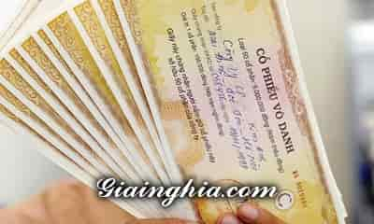
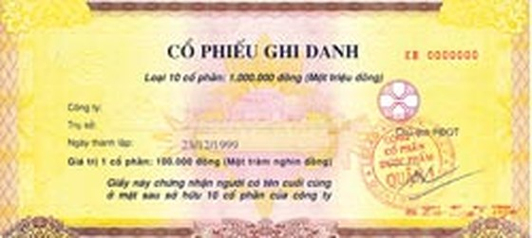
LƯU KÝ CHỨNG KHOÁN

Slide 6
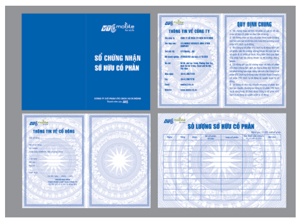
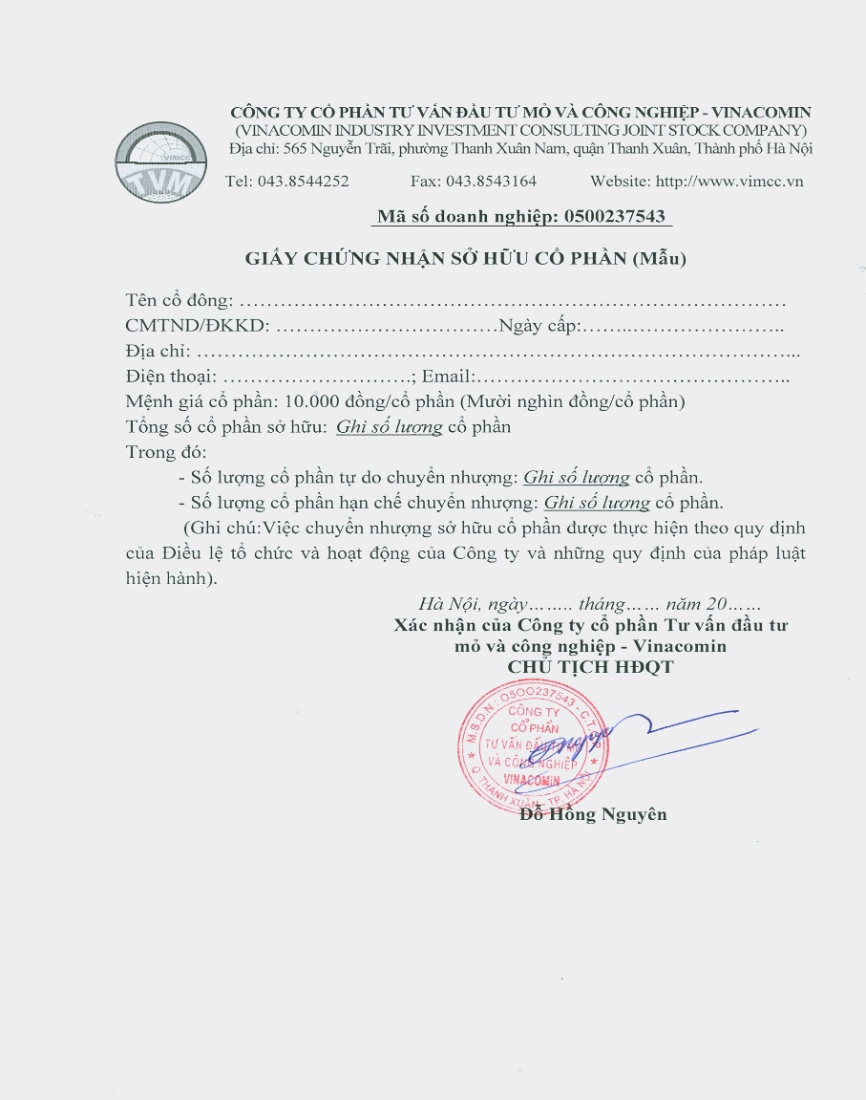
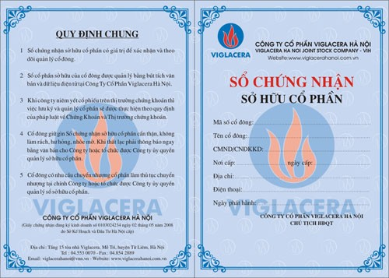
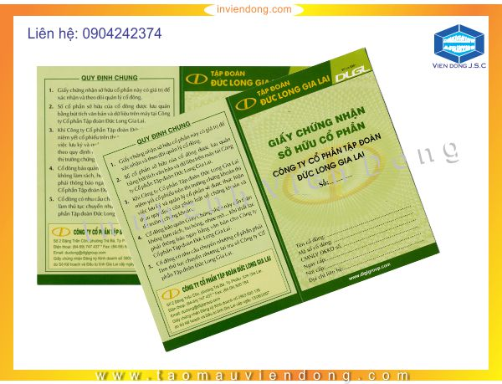
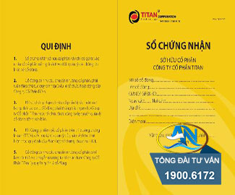
LƯU KÝ CHỨNG KHOÁN

Slide 7
LƯU KÝ CHỨNG KHOÁN
Mở tài khoản và lưu ký chứng khoán
Mở tài khoản + Lưu ký
Tái mở tài khoản +
Tái lưu ký
VSDC
Thành viên Lưu ký (CTCK,NHLK)
NĐT
Thông báo
Thông báo
Ghi có
Tài khoản chung cho các khách hàng của TVLK tại VSDC
Tài khoản NĐT tại VSDC

Slide 8
LƯU KÝ CHỨNG KHOÁN
Là hoạt động lưu giữ, bảo quản chứng khoán của nhà đầu tư;
Quy trình:
  Chứng khoán được chuyển từ Nhà đầu tư -> Thành viên lưu ký (công ty chứng khoán/ngân hàng lưu ký) ->TCT Lưu ký và Bù trừ chứng khoán (VSDC)
  Tại VSDC: chứng chỉ chứng khoán được phi vật chất hóa (điện tử hóa) -> Chứng khoán được lưu giữ dưới dạng bút toán điện tử trong tài khoản đứng tên nhà đầu tư
  Câu hỏi: Chứng chỉ chứng khoán được lưu giữ ntn?

Slide 9
LƯU KÝ CHỨNG KHOÁN
Mở tài khoản lưu ký:
  Nhà đầu tư mở tài khoản tại công ty chứng khoán hoặc ngân hàng lưu ký
  Công ty chứng khoán/ngân hàng lưu ký thông báo lại cho VSDC số tài khoản đã mở cho NĐT
  Câu hỏi:
  Ai/Tổ chức nào biết thông tin tài khoản của NĐT?
  NĐT được mở bao nhiêu tài khoản lưu ký?

Slide 10
LƯU KÝ CHỨNG KHOÁN
Lợi ích đối với NĐT:
  Bảo quản an toàn
  Tiện lợi khi giao dịch, chuyển nhượng
  Đơn giản trong việc nhận các quyền lợi liên quan (cổ tức...)
  Dễ dàng sử dụng làm tài sản đảm bảo
Lợi ích với cơ quan quản lý:
  ?
  ?

Slide 11
LƯU KÝ CHỨNG KHOÁN
- Có bao nhiêu trung tâm lưu ký?
Số lượng tài khoản lưu ký: 8.706.229
Số lượng NĐTNN 42.377|5.963
Số lượng các thành viên lưu ký (công ty chứng khoán/ngân hàng lưu ký): 95 (78/17)

Slide 12
BÙ TRỪ, THANH TOÁN
GIAO DỊCH CHỨNG KHOÁN

Slide 13
BÙ TRỪ VÀ THANH TOÁN
Bù trừ: Hoạt động xác định nghĩa vụ thanh toán tiền và chứng khoán ròng của từng bên tham gia
Thanh toán:
Ghi nợ/ghi có tài khoản lưu ký chứng khoán của bên bán/bên mua chứng khoán, + đồng thời
Ghi có/ghi nợ tài khoản tiền của các bên liên quan đến việc bán/mua chứng khoán.

Slide 14
BÙ TRỪ VÀ THANH TOÁN
Đơn giản:
Các NĐT tại CTCK A:
  Mua 1000 CP XYZ giá 20k/CP
  Mua 2000 CP TUV giá 30k/CP
  Bán: 3000 CP QRS giá 40k/CP
Câu hỏi:
  CTCK sẽ chuyển và nhận tiền bao nhiêu lần, mỗi lần bao nhiêu tiền?

Slide 15
BÙ TRỪ VÀ THANH TOÁN
3 bên A, B và C mua bán với nhau:
- 8am: A mua của B một lượng CP trị giá 500 tr đ
9am: A mua của C một lượng CP trị giá 600 tr đ
10am: B mua của C một lượng CP trị giá 700 tr đ
2pm: C mua của A một lượng CP trị giá 800 tr đ
A, B và C phải thanh toán cho nhau như thế nào?

Slide 16
BÙ TRỪ VÀ THANH TOÁN
Cách 1:
- 8am: A trả cho B 500 tr đ
9am: A trả cho C 600 tr đ
10am: B trả cho C 700 tr đ
2pm: C trả cho A 800 tr đ
Kết quả:
A chuyển 1,1 tỷ đ và nhận 800 tr đ (Cuối ngày: - 300 tr đ)
B chuyển 700 tr đ và nhận 500 tr đ (Cuối ngày: - 200 tr đ)
C chuyển 800 tr đ và nhận 1,3 tỷ đ (Cuối ngày: + 500 tr đ)
4 giao dịch chuyển tiền
Cần có từ 1,3 tỷ đến 2,6 tỷ đ để thực hiện các giao dịch

Slide 17
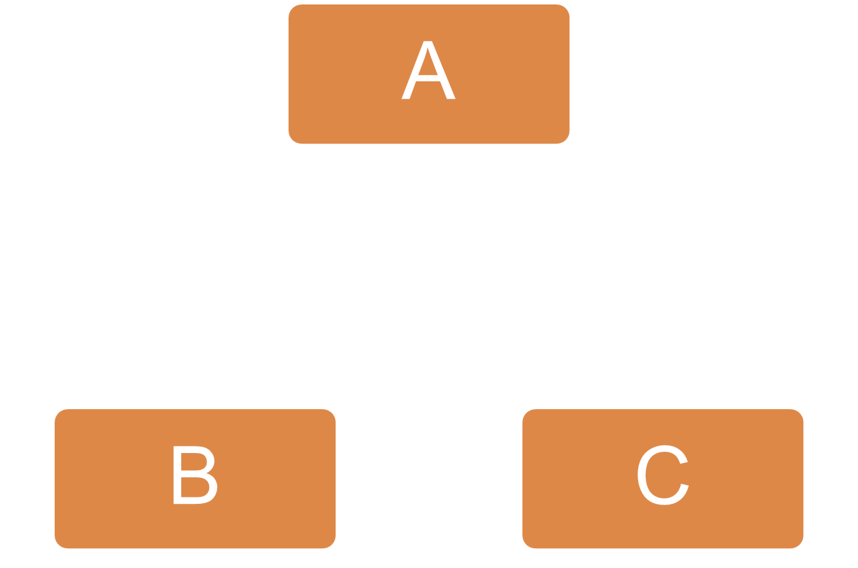
BÙ TRỪ VÀ THANH TOÁN
600 tr đ
500 tr đ
800 tr đ
700 tr đ

Slide 18
BÙ TRỪ VÀ THANH TOÁN
Cách 2: Bù trừ, xác định số tiền ròng phải chuyển hoặc được nhận
A:
  phải trả 2 khoản: 500 tr và 600 tr đ
  được nhận 800 tr đ
  phải trả ròng 300 tr đ
B:
  phải trả 700 tr đ
  được nhận 500 tr đ
  Phải trả ròng 200 tr đ
C:
  phải trả 800 tr đ
  được nhận 1,3 tỷ đ
  được nhận ròng 500 tr đ.

Slide 19
BÙ TRỪ VÀ THANH TOÁN
Cách 2 (tiếp)
Cuối ngày:
- A chuyển 300 tr đ cho TT Bù trừ/Ngân hàng thanh toán
B chuyển 200 tr đ cho TT Bù trừ/Ngân hàng thanh toán
TT Bù trừ/Ngân hàng thanh toán chuyển 500 tr đ cho C
Kết quả:
Cuối ngày: A: -300 tr đ, B: -200 tr đ, C: + 500 tr đ
3 giao dịch chuyển tiền
Chỉ cần 500 tr VND để thực hiện thanh toán
Phí giao dịch ?

Slide 20
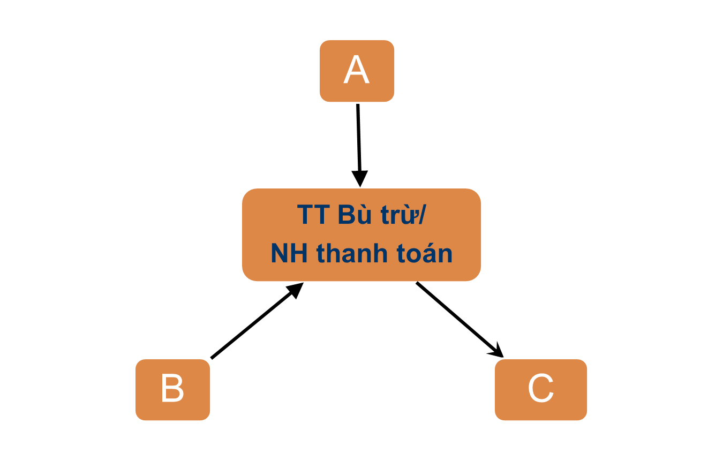
BÙ TRỪ VÀ THANH TOÁN
300 tr đ
500 tr đ
200 tr đ

Slide 21
BÙ TRỪ VÀ THANH TOÁN
Câu hỏi:
Nếu:
  1.000.000 NĐT là khách hàng của 100 CTCK mua bán với nhau,
  600.000 NĐT đặt lệnh mua và 400.000 NĐT đặt lệnh bán
Cần bao nhiêu lần chuyển tiền để thanh toán các giao dịch mua bán nêu trên?

Slide 22
Phương thức và thời gian thanh toán
BÙ TRỪ VÀ THANH TOÁN
Chứng khoán | Phương thức thanh toán | Chu kỳ thanh toán
Cổ phiếu, Chứng chỉ quỹ | Bù trừ đa phương | T+2
Trái phiếu Chính phủ | Trực tiếp theo từng giao dịch (không bù trừ) | T+1
Trái phiếu công ty | Bù trừ đa phương | T+1

Slide 23
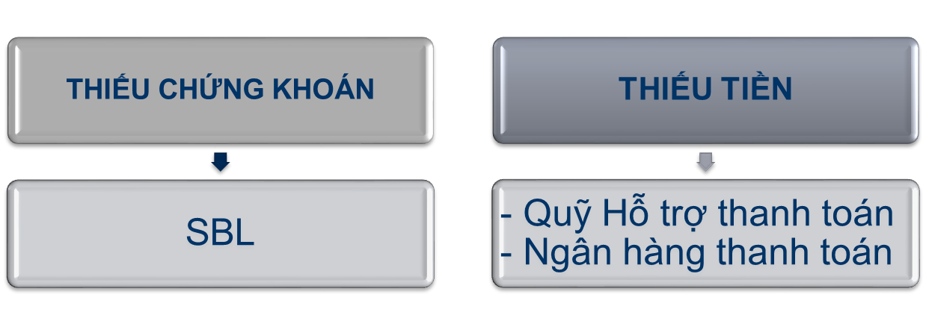




Xử lý trường hợp tạm thời mất khả năng thanh toán
BÙ TRỪ VÀ THANH TOÁN
LÙI THỜI HẠN THANH TOÁN
LOẠI BỎ KHÔNG THANH TOÁN
(Next: Buy in và dùng quỹ Bù trừ ++ (CCP) để đảm bảo mọi giao dịch được thanh toán)

Slide 24
Giao dịch và bù trừ, thanh toán chứng khoán
Lệnh mua
Lệnh mua
SGDCK
(Hose, Hnx)
Lệnh bán
Lệnh bán
NĐT mua
CTCK
CTCK
NĐT bán
Kết quả lệnh khớp
Thông báo
Thông báo
VSDC
(Bù trừ,
Thanh toán... và CCP)
Ghi tăng
Ghi giảm
TK Lưu ký
NĐT mua
TK Lưu ký NĐT bán
Quỹ hỗ trợ thanh toán
(Quỹ bù trừ…)
Hệ thống vay và cho vay chứng khoán (SBL)

Slide 25
ĐĂNG KÝ
CHỨNG KHOÁN

Slide 26
ĐĂNG KÝ CHỨNG KHOÁN
Đăng ký chứng khoán là việc ghi nhận các thông tin về tổ chức phát hành, chứng khoán của tổ chức phát hành và người sở hữu chứng khoán (Luật Chứng khoán 2019).

Slide 27
ĐĂNG KÝ CHỨNG KHOÁN
DANH SÁCH NGƯỜI SỞ HỮU CHỨNG KHOÁN:
CTCP A-Z, Mã CK: ATZ
Stt | Họ tên | Số ĐKSH | Sáng lập viên | Ngày cấp | Nơi cấp | Quốc tịch | Địa chỉ | Điện thoại | Email | Loại CK | Số lượng | … | Ghi chú
1 | 2 | 4 | 6 | 8 | 9 | 10 | 11 | 12 | 13 | 15 | 16 |  | 21
1 | Ng Văn A |  |  |  |  |  |  |  |  |  | 50.000
2 | Lê Thị B |  |  |  |  |  |  |  |  |  | 60.000
3 | Trần Văn C |  |  |  |  |  |  |  |  |  | 70.000
…
…
n | Ngô Thị Z |  |  |  |  |  |  |  |  |  | 90.000
Tổng cộng |  |  |  |  |  |  |  |  |  |  | 100.000.000

Slide 28
TỔNG HỢP
Hệ thống lưu ký, đăng ký, thanh toán bù trừ chứng khoán là một hệ thống cơ sở vật chất, kỹ thuật và con người phục vụ cho việc xử lý các hoạt động trước và sau giao dịch chứng khoán bao gồm đăng ký chứng khoán, lưu ký chứng khoán, bù trừ và thanh toán các giao dịch chứng khoán để giao dịch chứng khoán được diễn ra suôn sẻ.

Slide 29
TỔNG HỢP (tiếp theo)
Đăng ký: Giúp quyền lợi của NĐT được đảm bảo
Lưu ký: Giúp chứng khoán được lưu giữ an toàn, thuận tiện cho việc giao dịch
Bù trừ thanh toán: Giúp mọi giao dịch đã được khớp lệnh đều được thanh toán đầy đủ, đúng hạn.

Slide 30

www.vsd.vn

